Slide 1
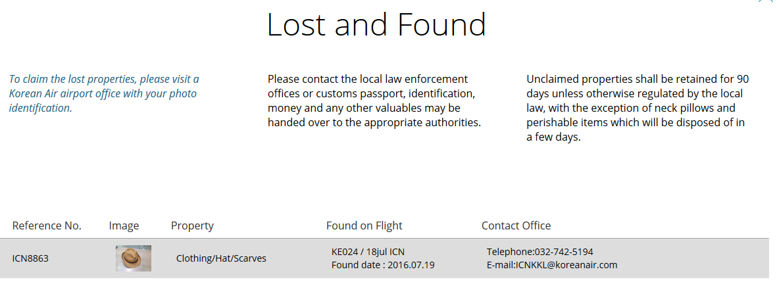
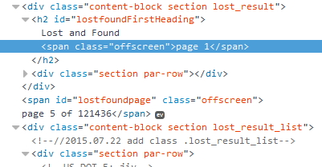
QA_Audits 오류정보 | 페이지 번호 | 체크리스트 번호 | IA분석 문서번호 | IA분석 번호 | 퍼블리셔 | 개발자 | 검수자 | 비고
 |  |  |  |  |  |  | 전서영
확인 URL | Traveling with Us > Baggage Service > Lost and Found(result)
검수일 7/25
검수자명 전서영
DEV 검수 완료(수정 확인)
오류내용 | 팝업에 노출되는 페이지 표기가 서로 다름
오류수정 | 페이지를 변경했을 때 팝업 타이틀(h2)의 오프스크린에 들어있는 페이지 숫자도 업데이트하여 현재 보여주고 있는 페이지를 안내할 수 있도록 수정
검수일 7/20
검수자명 전서영
KR 검수 확인

